Slide 1

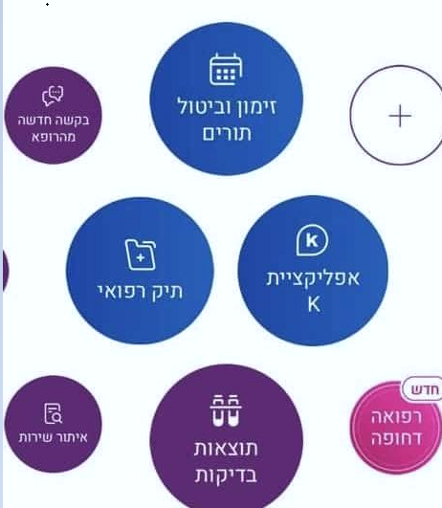
מסמך STR

Slide 2

תוכן עניינים:
לוח זמנים + יעדי הבדיקות
סוגי הבדיקות/רמות
קריטריונים למעבר לשלב הבא
תוצאות הבדיקות וסטטיסטיקה
טסטים
דברים שקרו ולא תוכננו
המלצות ומסקנות

Slide 3
לוח זמנים מתוכנן:
שלב | מתאריך | עד תאריך
כתיבת STP | 01/05/2024 | 06/05/2024
תכנון וכתיבת תסריטים (STD) | 06/05/2024 | 10/05/2024
ביצוע סבב בדיקות | 10/05/2024 | 27/05/2024
כתיבת STR | 27/05/2024 | 28/05/2024

Slide 4
סוגי בדיקות בהם השתמשתי
: Functional Testing בדיקות פונקציונליות מתמקדות בבדיקת התפקודיות של האפליקציה בהתאם לדרישות.
: Negative Testing בדיקות שליליות בוחנות את תגובת האפליקציה לקלט לא תקין או בלתי צפוי.
:GUI Testing בדיקות ממשק משתמש מתמקדות בבדיקת המראה והתחושה של האפליקציה, כולל תצוגת רכיבים ותגובה לפעולות משתמש.
Usability Testing : בדיקות שמישות בודקות את קלות השימוש והניווט באפליקציה מנקודת מבט של המשתמש.
:Accessibility Testing בדיקות נגישות בוחנות את ההתאמות שנעשו באפליקציה עבור משתמשים עם מוגבלויות שונות.
:Error-Handling Testing בדיקות ניהול שגיאות בוחנות כיצד האפליקציה מתמודדת עם מצבים לא תקינים ומציגה הודעות שגיאה מתאימות.

Slide 5
רמות בדיקות שהשתמשתי:
System Test: בדיקות מערכת בודקות את האפליקציה בשלמותה כדי לוודא שהיא פועלת בהתאם לדרישות המקוריות.
: Smoke Test בדיקות מהירות לבדיקת פעולות בסיסיות של האפליקציה לאחר שינויים או עדכונים.
Sanity Test : בדיקות שפיות נועדו לבדוק במהירות שכל הפונקציות הבסיסיות של האפליקציה פועלות לאחר שינויים קטנים.
Regression Testing :בדיקות נסיגה בודקות שכל הפונקציות הקיימות עדיין פועלות לאחר עדכונים או שינויים באפליקציה.
בדיקות שלא נעשו:
- Recovery Testing בדיקות התאוששות לא בוצעו.
Security Testing -בדיקות אבטחת מידע לא בוצעו.
Load Stress Testing -בדיקות עומס לא בוצעו.
- Install/Uninstall Testingבדיקות התקנה/הסרה לא בוצעו.

Slide 6
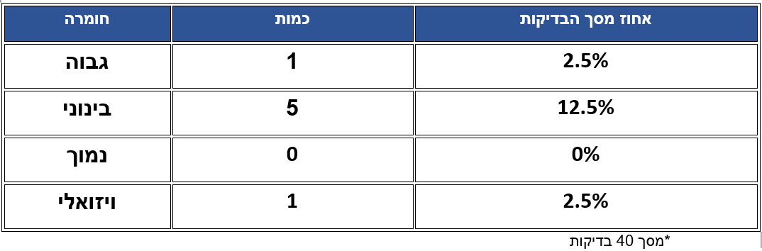
תוצאות הבדיקות וסטטיסטיקה

Slide 7
מסקנות והמלצות
רוב הבדיקות הפונקציונליות והבדיקות של ממשק המשתמש עברו בהצלחה, עם אחוז גבוה של בדיקות שעברו ללא תקלות.נתגלו מספר באגים בינוניים וויזואליים שדורשים תיקון, אך אין תקלות קריטיות שמונעות את השימוש הבסיסי באפליקציה.
נגישות ושמישות:האפליקציה עומדת ברוב הדרישות הנגישות, כולל תמיכה בקוראי מסך והתאמת גודל הטקסט.ישנם מספר שדות קלט שמקבלים גם תווים שאינם בעברית, מה שעלול להוביל לבעיות בשימוש עבור משתמשים מסוימים.
ביצועים ותגובה:האפליקציה מציגה ביצועים טובים מבחינת מהירות ותגובה לפעולות משתמש.בחלק מהבדיקות, כמו חידוש מרשמים, ישנם תהליכים שמציגים הודעות שגיאה ברורות ומובנות למשתמש.
המלצות: לתקן את הבאגים הבינוניים שזוהו, כולל שדות קלט שמקבלים תווים זרים ולינקים שאינם פועלים בצורה תקינה.
לשפר את התצוגה והתגובה של פעולות מהירות כדי למנוע בלבול אצל המשתמשים.
שיפור חוויית המשתמש:
להוסיף אפשרות להזמין תור לרופא אונליין ישירות מהאפליקציה, ולא רק באמצעות שיחה טלפונית.

